Slide 1


Lions Clubs International
Guida rapida all’uso di MyLCI

Slide 2

Procedura per la richiesta di omologazione di un nuovo club
Congratulazioni per aver avviato il processo di organizzazione di un nuovo club. Questa guida ti fornirà istruzioni dettagliate sulla procedura di omologazione di un nuovo club.
La presente guida tratta i seguenti argomenti:
La denominazione del club
Le parti coinvolte nel processo di richiesta della charter
Le fasi della richiesta
Il processo di approvazione della charter di un club (omologazione)
Suggerimenti per l’omologazione di club
2

Slide 3
aa
Invio della richiesta
Invio della richiesta di omologazione
di un nuovo club: la scelta del nome
La prima fase del processo di omologazione è la scelta del nome.
Le seguenti linee guida saranno utili nella scelta del nome.
Un Lions Club proposto, o un satellite di un club, deve essere denominato con il nome effettivo della sua "municipalità” (comune) o di una suddivisione governativa equivalente in cui il club è ubicato.
I club universitari possono usare il nome dell’università come loro “municipalità”.
La “denominazione distintiva” dei club che si trovano all’interno della stessa municipalità può essere qualsiasi nome che distingua chiaramente il club dagli altri. La denominazione distintiva sarà aggiunta dopo la municipalità. Es.: Lions Club Roma Colli Albani
“Club Host” sarà il titolo per il club padrino nella municipalità.
I Lions club non possono essere denominati con il nome di un individuo in vita.
Nessun Lions club può aggiungere il termine “Internazionale” al proprio nome quale designazione distintiva.
Se si include il nome di un'azienda, dovrà essere fornita la documentazione dell’azienda prima dell’approvazione del club.
3

Slide 4
Processo di richiesta della charter
4

Slide 5
aa
Invio della richiesta
Invio della richiesta di omologazione di un nuovo club: la richiesta da parte del distretto
Le informazioni seguenti forniscono i dettagli sui Lions che possono partecipare alla richiesta di omologazione del nuovo club a livello di distretto e club.
Inserimento della richiesta | Inserimento dei soci fondatori | Inserimento del Lions Guida | Approvazione della richiesta | Pagamento del club su MyLCI
Governatore Distrettuale | Governatore Distrettuale | Governatore Distrettuale | Governatore Distrettuale | Tesoriere del nuovo club
Lion Coordinatore | Lion Coordinatore | Lion Coordinatore | Lion Coordinatore
Coordinatore Distrettuale GMT | Coordinatore Distrettuale GMT
Presidente del club sponsor | Presidente del club sponsor
Segretario del club sponsor | Segretario del club sponsor
 | Presidente del nuovo club
 | Segretario del nuovo club
5

Slide 6
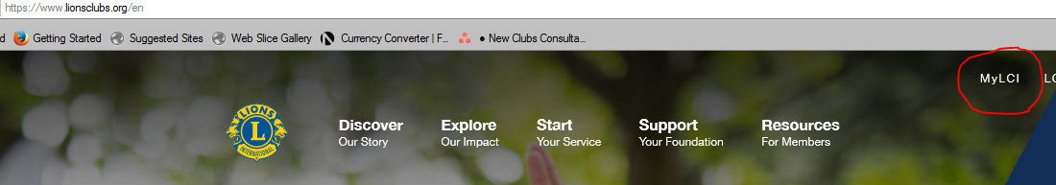
aa
Invio della richiesta
Invio della richiesta di omologazione di un nuovo club: MyLCI
La richiesta di charter deve essere inviata online tramite MyLCI. Per inviare una richiesta di omologazione di un nuovo club è necessario seguire i seguenti passaggi:
1: Log In su MyLCI. Si può accedere a MyLCI collegandosi sul sito web www.lionsclubs.org/it e cliccando su MyLCI dal menu in alto alla pagina.
6

Slide 7

aa
Invio della richiesta di omologazione di un nuovo club: MyLCI
2: Pagina per il login universale:
Si sarà diretti alla pagina per il login universale di Lions Clubs International. Selezionare il pulsante GO sotto a “MyLCI Tools for Lion Leaders’’.

Slide 8
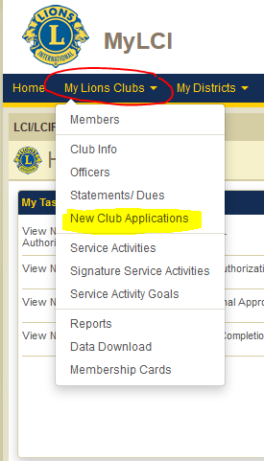

aa
Invio della richiesta
Invio della richiesta di omologazione di un nuovo club: MyLCI
3: Cliccare su “I miei Lions Club”, quindi su richiesta di omologazione di un nuovo club dal menu a tendina. Cliccare su Aggiungi club.
Suggerimento: Per accedere al nuovo club durante tutto il processo, utilizzare questo passaggio.

Slide 9
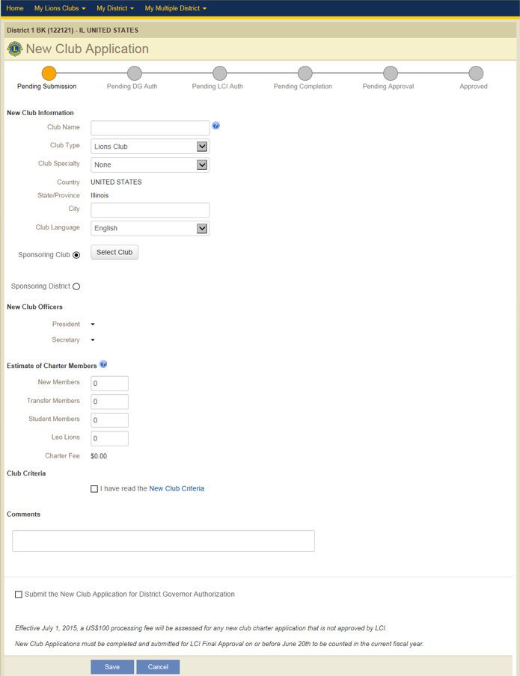
aa
Invio della richiesta di omologazione di un nuovo club: MyLCI
Invio della richiesta
4: In attesa di invio – Inserire tutte le informazioni. Cliccare su Criteri per il club, Invia al Governatore Distrettuale e Salva per passare alla fase successiva.
Fasi dell'applicazione
La richiesta si articola in 6 parti:
Informazioni sul nuovo club
Club sponsor
Officer del nuovo club
Stima dei soci fondatori
Criteri per il club
Commenti
Casella Criteri per i nuovi club
Casella Approvazione del Governatore Distrettuale
Pulsante Salva per l'invio

Slide 10
Le fasi per la richiesta della charter (omologazione)
Una volta inviata la richiesta di omologazione di un nuovo club,
ci sono diversi passaggi da seguire per completare il processo.
Le seguenti informazioni forniranno supporto per:
Le fasi della richiesta
La dashboard per l’omologazione di un nuovo club
L’inserimento di nuovi soci o di soci trasferiti
10
Notes:
Note per il presentatore.
Leggere il messaggio dallo schermo è un buon punto di partenza per questa sezione. La compilazione della richiesta della charter dovrà avvenire solo dopo che gli officer sono stati individuati.

Slide 11
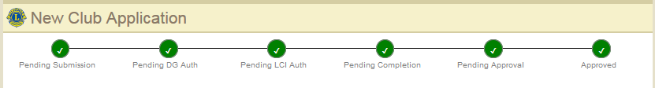
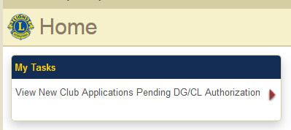
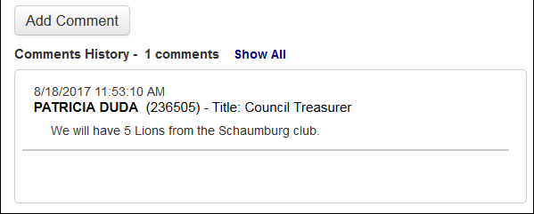
aa
Invio della richiesta
Invio della richiesta di omologazione di un nuovo club: MyLCI
Fasi per l’approvazione della richiesta di omologazione di un nuovo club - 6 fasi
Suggerimenti per la richiesta
La richiesta non è definitiva fino a quando non viene inviata e diventa In attesa di approvazione.
Comunicazione e visibilità durante il processo
  Email di notifica
  Azioni da completare nell’apposito pannello della home page.
  Commenti

Slide 12
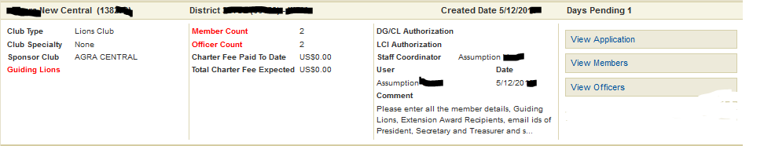
aa
La dashboard della richieste di omologazione di un nuovo club
Dashboard
della richiesta
Le seguenti informazioni saranno visualizzate nella dashboard del club sponsor e del distretto e sono state progettate per mantenerli informati durante il processo di omologazione.
Autorizzazioni: È richiesta l’autorizzazione del DG o del Lion Coordinatore per inoltrare la richiesta a LCI per la sua valutazione. Autorizzazione di LCI - processo iniziale di valutazione della richiesta da parte dello staff di LCI
Numero: Il numero dei soci e degli officer potranno essere inseriti una volta ricevuta l’autorizzazione da parte di LCI.
Nome e numero del club
Distretto e Paese
Data di inserimento su MyLCI
Giorni in attesa
Aggiorna la richiesta
Aggiungi / Cancella soci
Aggiungi / Cancella officer
Lions Guida:
Il Governatore distrettuale deve inviare la richiesta per completarla
Quota charter: La quota charter si baserà sul numero dei soci. La quota charter potrà essere pagata a seguito dell'approvazione finale di LCI.
Coordinatore dello staff: Membro dello staff LCI che fornirà supporto durante la procedura di omologazione.

Slide 13
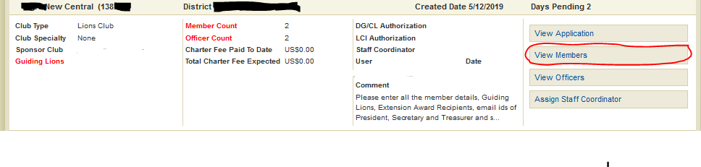
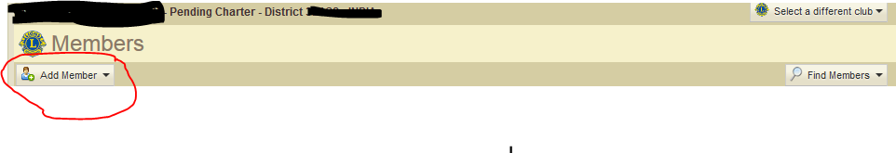

aa
Aggiunta di nuovi soci
Invio della richiesta di omologazione di un nuovo club: fase In attesa di completamento - L’aggiunta di soci
Una volta valutata per l’autorizzazione di LCI, la richiesta passa alla fase In attesa di completamento.
In questa fase vengono aggiunti i soci e vengono immesse le informazioni sul Lion Guida.
Fase 1
Fase 1: Clicca su Visualizza socio.
Fase 2: Clicca sul menu a cascata "Aggiungi socio’’.
Fase 3: Scegli una delle voci - nuovo socio o socio trasferito.
Fase 2
Fase 3

Slide 14
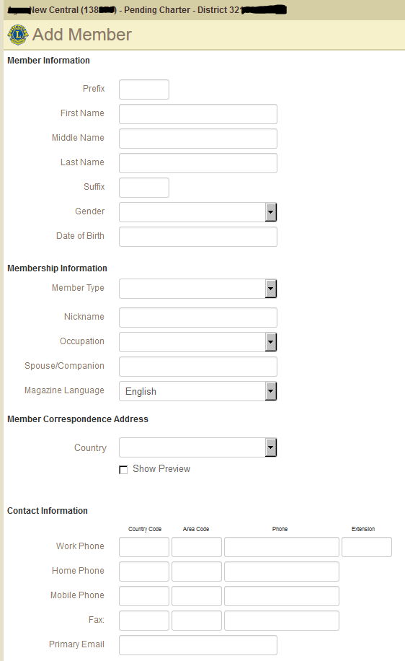
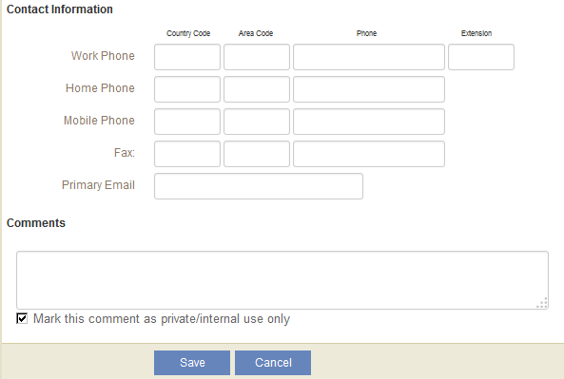
Invio della richiesta di omologazione di un nuovo club: l’aggiunta di nuovi soci
Dati del socio
Informazione sul tipo di associazione
Fase 1: Inserire tutti dati dei soci
Fase 2: Inserire i dati sull’associazione.
Fase 3: Inserire i recapiti.
Gli indirizzi e-mail sono molto importanti per ricevere le comunicazioni dalla sede centrale.
Fase 4: Inserire commenti, se necessario, e cliccare su Salva per aggiungere i dati all’archivio del club.
Recapiti
Salva e invia

Slide 15
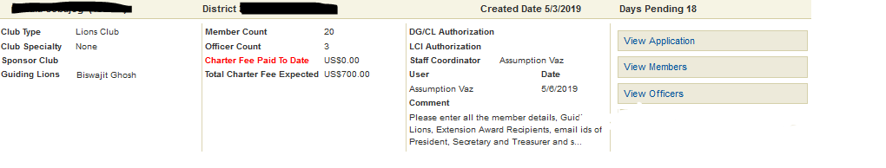
aa
Approvazione finale da parte di LCI
Invio della richiesta di omologazione di un nuovo club:
Fase di approvazione finale da parte di LCI
Una volta aggiunti i soci e inserito il Lion Guida, la richiesta passa allo stato di Approvazione finale da parte di LCI . Questa è la fase finale nel processo che conduce all’omologazione del club.
In questa fase:
Conferma finale dello stato di tutti i soci da parte del coordinatore LCI (staff).
Il distretto inserisce il Lion Guida se non ancora fatto.
Il distretto o il club sponsor invia il pagamento finale.

Slide 16
aa
Omologazione
Invio della richiesta di omologazione di un nuovo club: Omologazione
Congratulazioni! Il processo di richiesta di omologazione è stato completato e il club è ora omologato. Saranno svolte le seguenti azioni per il club di recente omologazione.
I materiali per il nuovo club verranno inviati al Governatore distrettuale.
I materiali per il nuovo club consistono in: distintivi e certificati per i soci fondatori, charter, patch per lo sponsor e una lettera del Presidente internazionale.
La serata della charter del nuovo club dovrà essere pianificata insieme al club sponsor e al Lion Guida.
I nuovi soci che entrano nel club entro 90 giorni dalla data dell’omologazione saranno considerati "soci fondatori".
La formazione per i nuovi officer dovrà svolgersi ad opera del Lions Guida.

Slide 17
aa
Invio della richiesta
Suggerimenti per l’invio della richiesta di omologazione di un nuovo club
Considerare i tempi necessari alla preparazione e alla spedizione dei materiali per il nuovo club.
Per velocizzare il processo di richiesta di omologazione, visualizzare i commenti su MyLCI e seguire le istruzioni.
Al fine di essere considerate per l’anno sociale in corso, le richieste dovranno essere completate entro il 20 giugno.
Il team di LCI che elabora le richieste di omologazione (New Club Processing Team) monitorerà la richiesta fino a omologazione avvenuta.

Slide 18
Supporto per l’omologazione di un club
Domande relative al processo di omologazione di un nuovo club? newclubs@lionsclub.org.
18

Slide 19
Grazie
© 2019 Lions Clubs International
Updated 10/2021 IT
19

